Slide 1

CHÀO MỪNG CÁC CON
ĐẾN VỚI TIẾT HỌC

Slide 2


















Khởi động

Slide 3








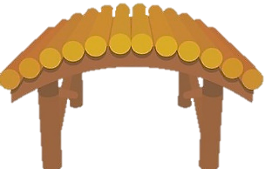



CHẮP CÁNH ƯỚC MƠ

Slide 4


Một trận lũ lớn đã cuốn mất cây cầu gỗ nên các bạn nhỏ không thể đến trường.
Các em hãy giúp bác thợ mộc tốt bụng xây một cây cầu mới bằng cách trả lời đúng các câu hỏi.

Slide 5










Chúng cháu cảm ơn bác rất nhiều!

Slide 6
9 + 7 = ?
16

Slide 7
8 + 5 = ?
13

Slide 8
9 + 3 = ?
12

Slide 9
8 + 6 = ?
14

Slide 10
9 + 4 = ?
13

Slide 11

* Khi thực hiện phép tính cộng có nhớ trong phạm vi 20 ta có thể thực hiện bằng 2 cách:
Cách 1: Làm cho tròn 10
Cách 2: Đếm thêm
Qua trò chơi các con củng cố được kiến thức gì?

Slide 12




Toán
Luyện tập (Tiết 2)

Slide 13
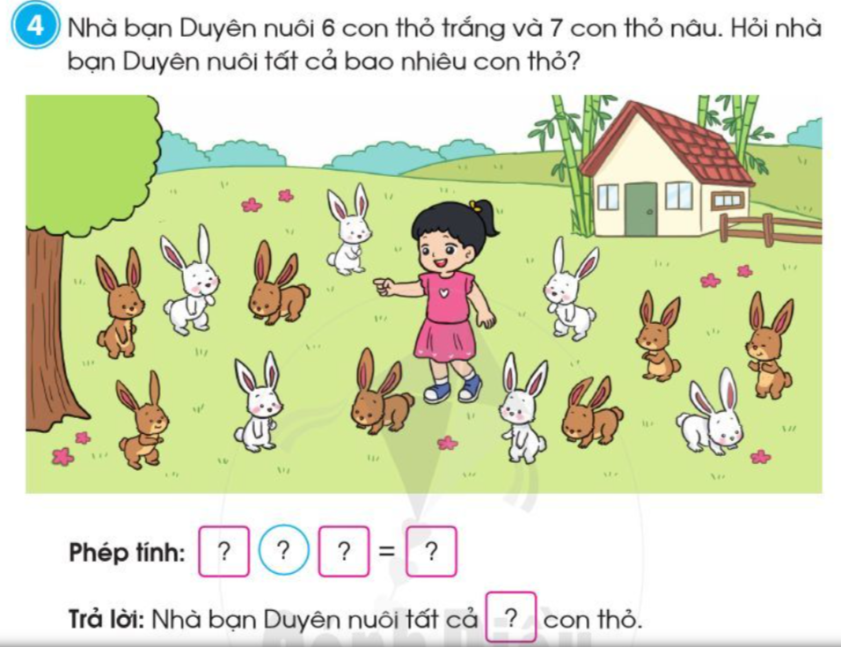
6
+
7
13
13

Slide 14
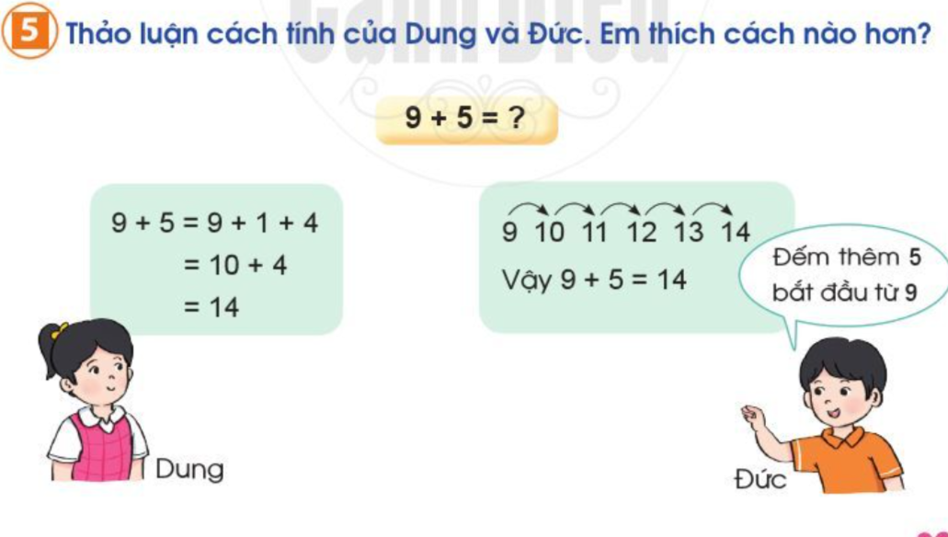

Slide 15


Slide 16

THỰC HÀNH:
Làm bài tập trên
Google form

Slide 17
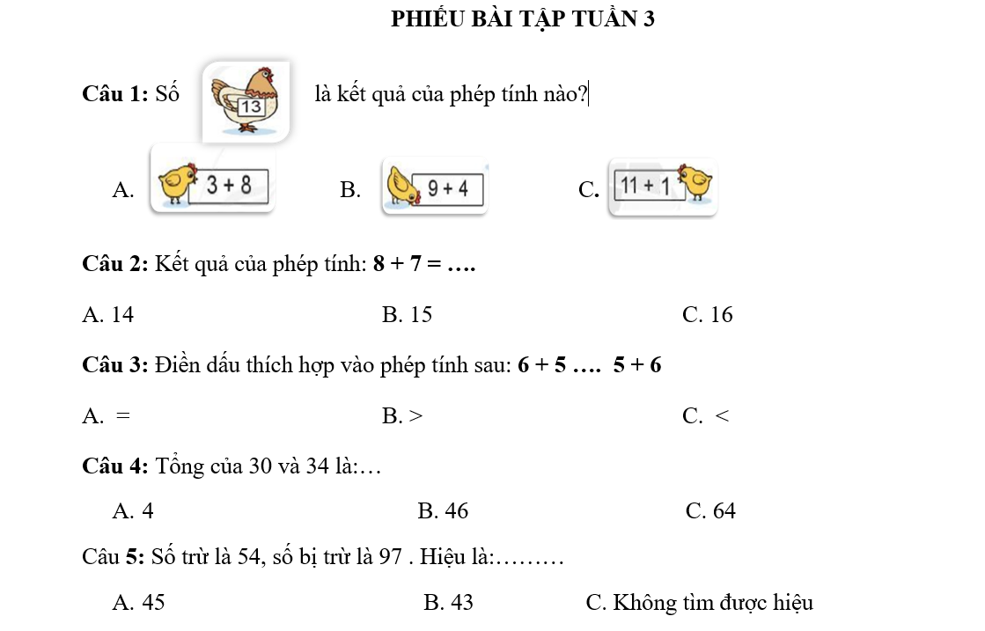

Slide 18
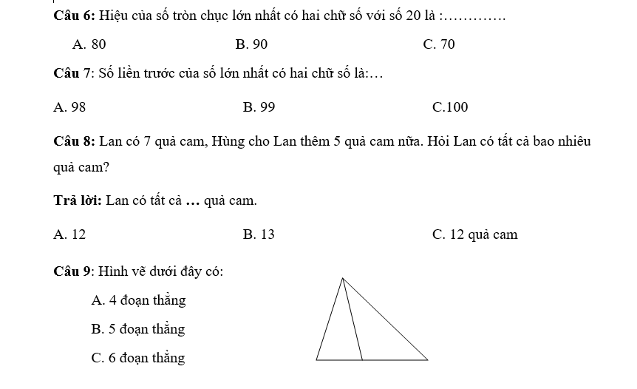

Slide 19
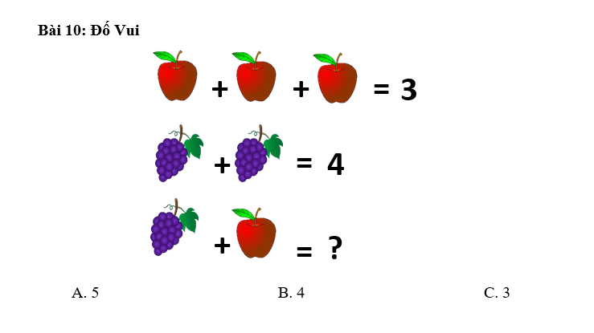

Slide 20

Cánh cam lạc mẹ
Cánh cam đi lạc mẹ Gió xô vào vườn hoang Giữa bao nhiêu gai góc Lũ ve sầu kêu ran. Chiều nhạt nắng trắng sương Trời rộng xanh như bể Tiếng cánh cam gọi mẹ Khản đặc trên lối mòn. | Bọ dừa dừng nấu cơm Cào cào ngưng giã gạo Xén tóc thôi cắt áo Đều bảo nhau đi tìm. Khu vườn hoang lặng im Bỗng râm ran khắp lối Có điều ai cũng nói: - Cánh cam về nhà tôi! Ngân Vịnh

Slide 21
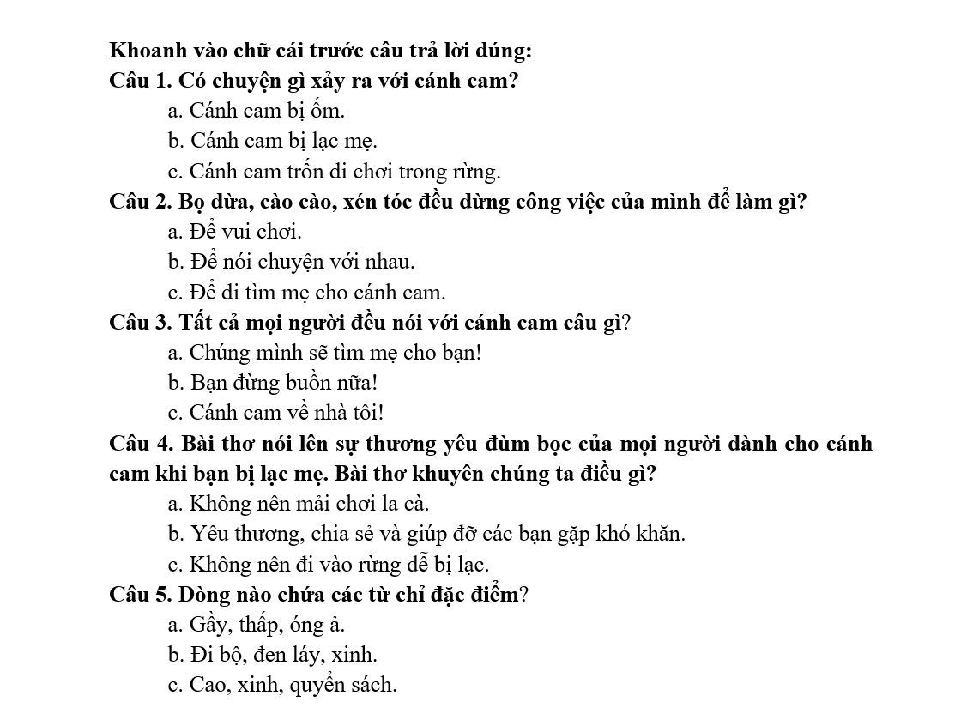

Slide 22
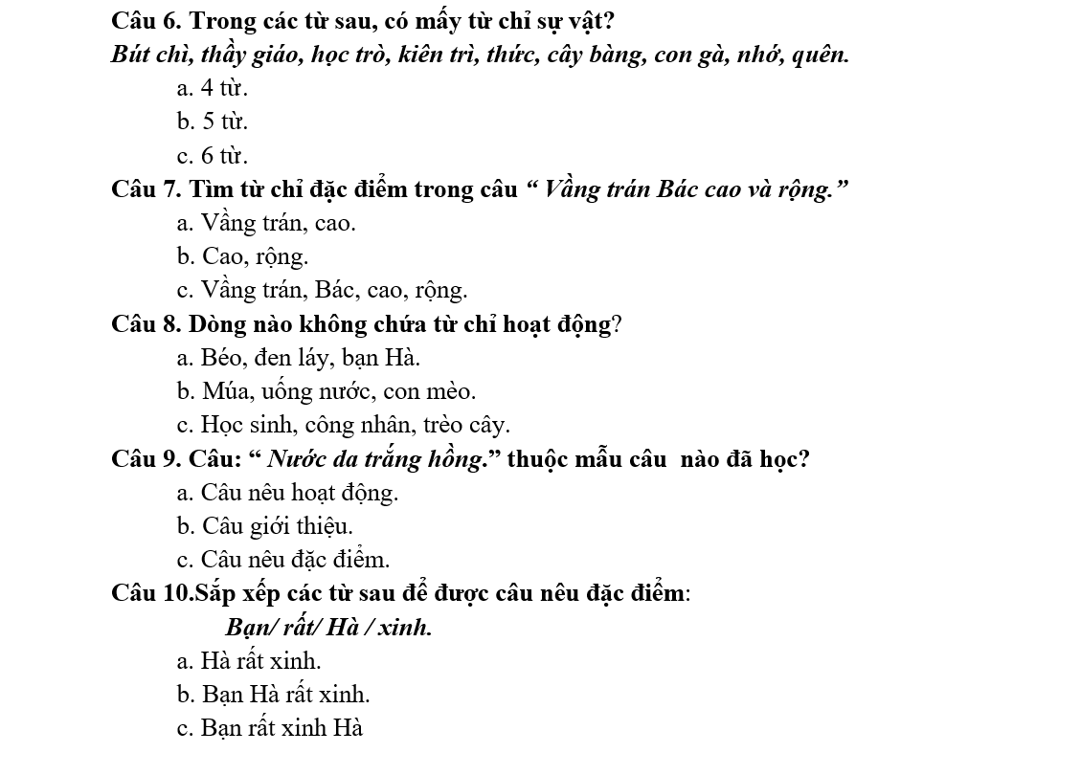

Slide 23

CHÀO TẠM BIỆT

